Slide 1


IFTTTとNature Remo使って
スマート家電やってみた。
【3分クッキング風にまとめてみた】
Notes:
最近よく聞くスマート家電。ただただ憧れだけでやってみました。

Slide 2

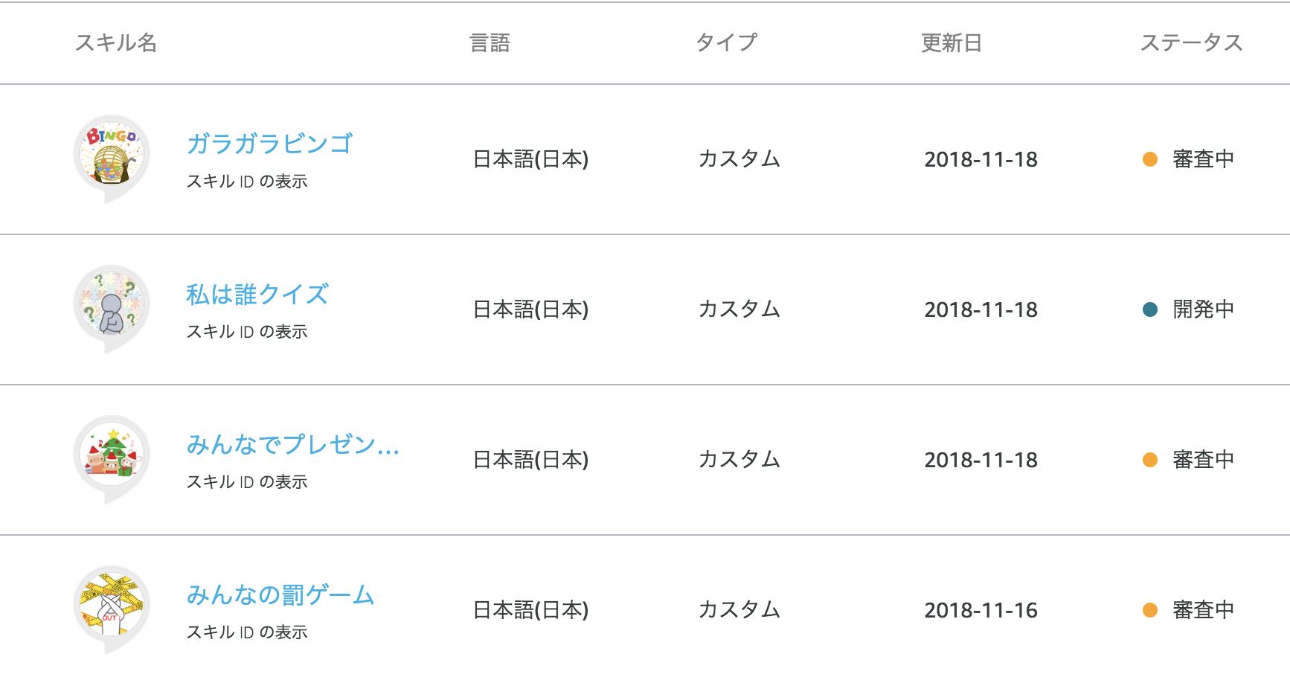

名前：新 美沙希(しん みさき)
所属：株式会社アイエンター
システム開発本部スマートデバイスソリューションGr.
入社2年目のエンジニアの卵です。
普段はiOSアプリ開発の業務をしてます。(objc/swift)
がおまる師匠の下でAlexaでの受付スキル開発を、
少しだけかじりました。
最近になってClovaのスキル開発に興味を持ち始めました。

Slide 3

個人的オススメ本
なんか読んでたらスキルできちゃった
…ってくらい簡単に！
個人的おすすめはClovaスキルです。
→他と比べてCEKは公開が遅かったので、
インターネットの情報が少ない…
身内評価ではなく、普通にオススメです！
一言で言うと…”かゆいところに手が届く本”

Slide 4



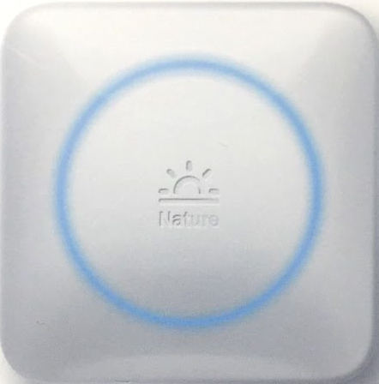
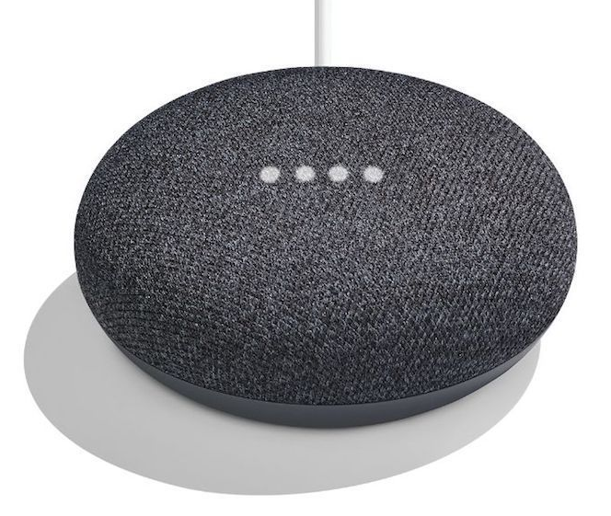
材料(必要なもの)
GoogleHome 1台
NatureRemo 1台
GoogleHomeアプリを使用するためのデバイス(iOS or Android)
wifi環境(アプリとスマスピを同じwifiに接続するため)
Googleアカウント(GoogleHomeアプリ等で使用)
IFTTTアカウント(上記のGoogleアカウントで作成可能)
スマートコンセント(お好みで)

Slide 5

下準備
今回は基本的な設定部分は説明を省略します。
(説明書やアプリの通りにするだけで終わります！)
①GooleHomeを使える状態にしておく。
→https://yellowcorn.jp/thought/2018/03/11/2400/
②Nature Remoを使える状態にしておく。
→https://nature.global/jp/gettingstarted/

Slide 6
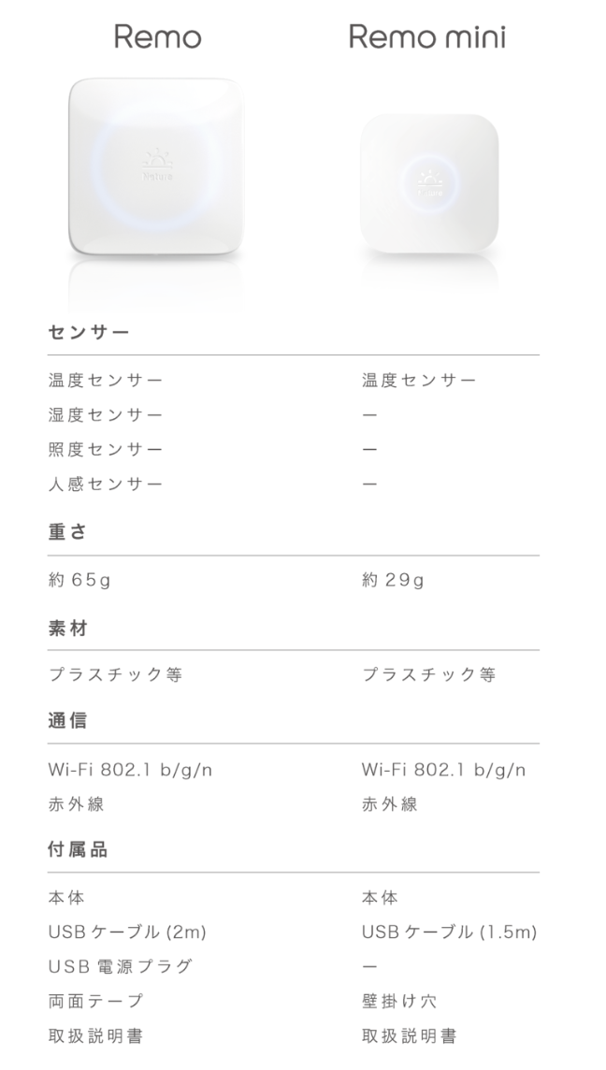



RemoとRemo mini
miniはセンサー系が少ない…
Remoで両面テープだったが、
miniでは壁掛け穴がある！
あまり難しいことをしないなら、
miniでも充分そう…！
NatureRemoについて詳しいサイト

Slide 7
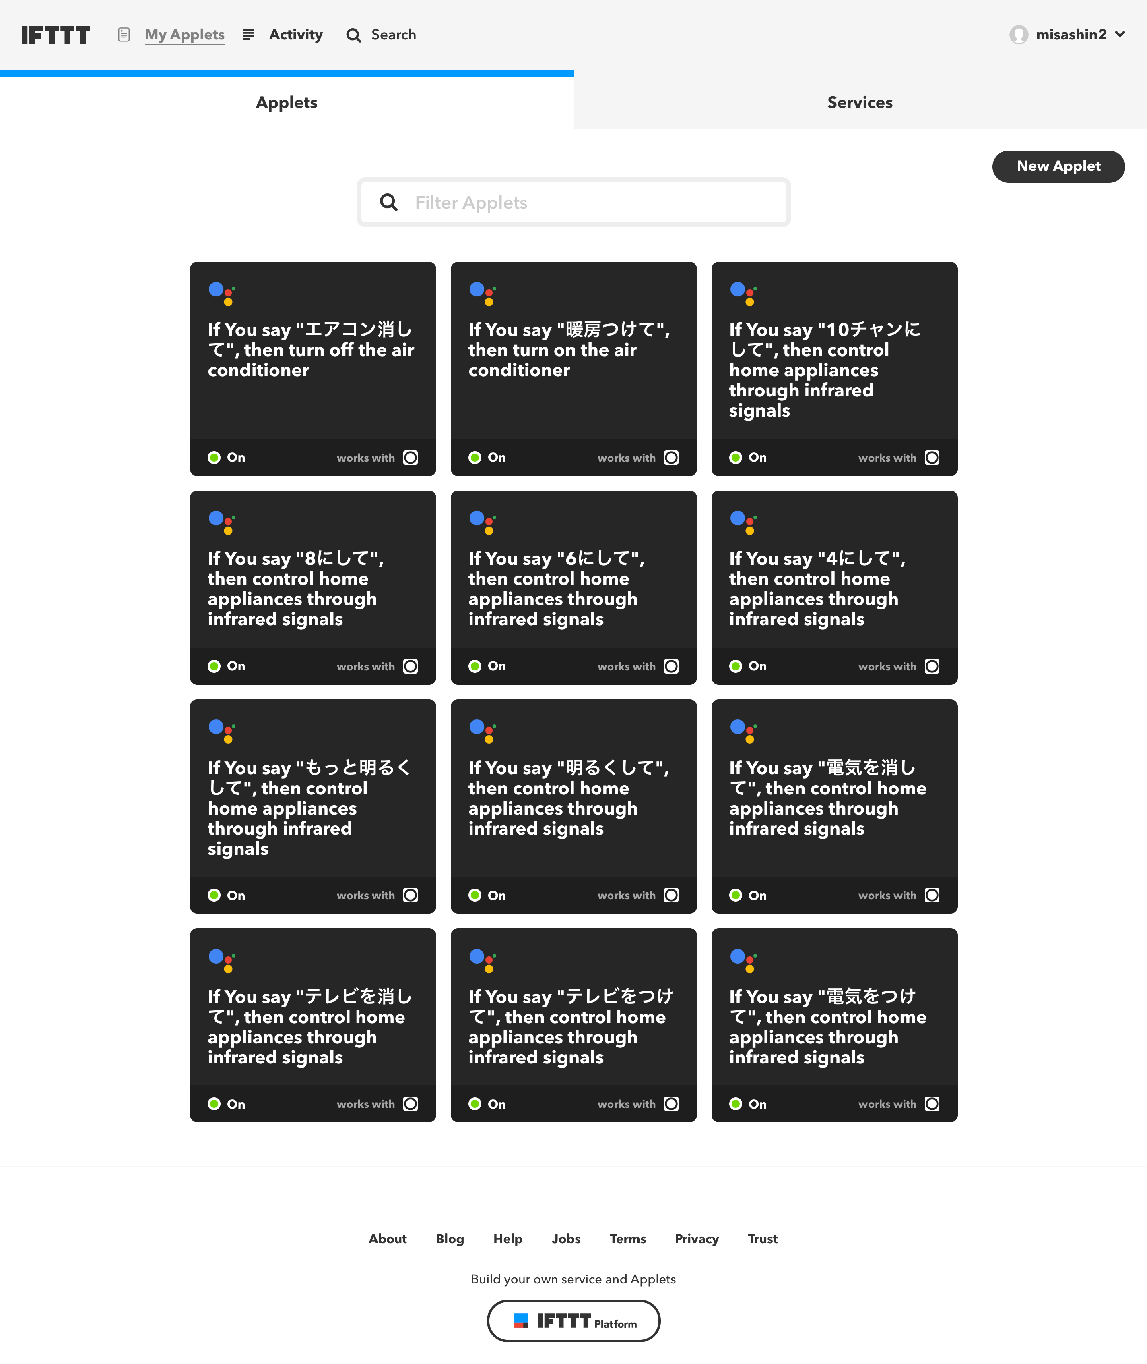
盛り付け(IFTTTで連携)
今回はPCを使用しましたがIFTTTのアプリでもできるようです。
②New Applet
を選択
①My Appletsを選択

Slide 8
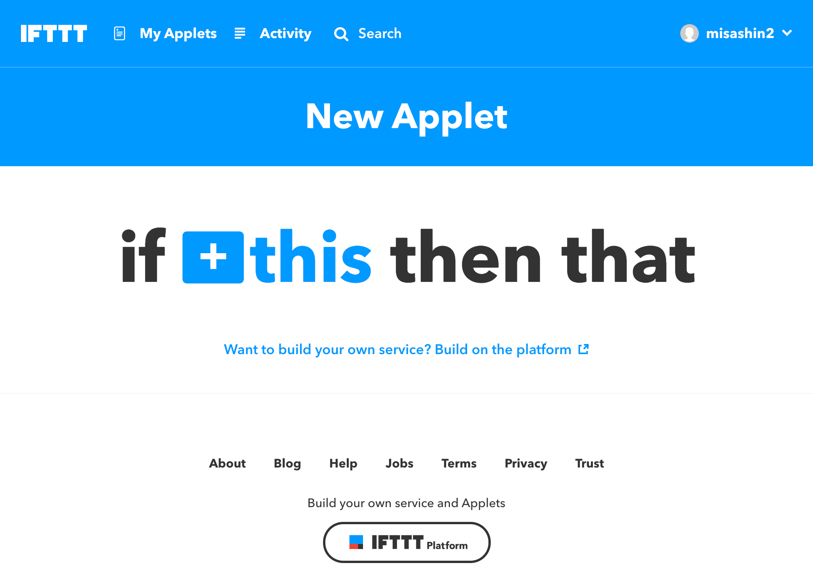
盛り付け(IFTTTで連携)
IF(もし) THIS(入力) THEN(ならば) THAT(出力)する
色々なサービスを合わせて新しいサービスにできる。

Slide 9
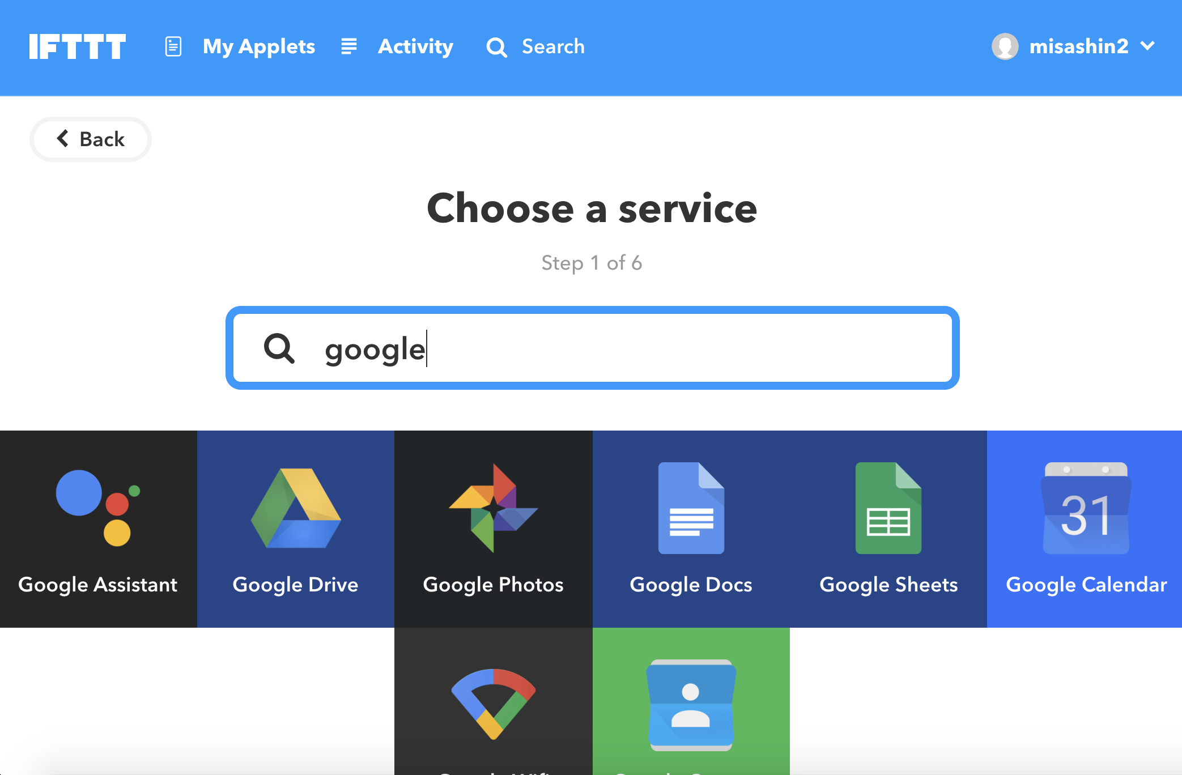
盛り付け(IFTTTで連携)

Slide 10
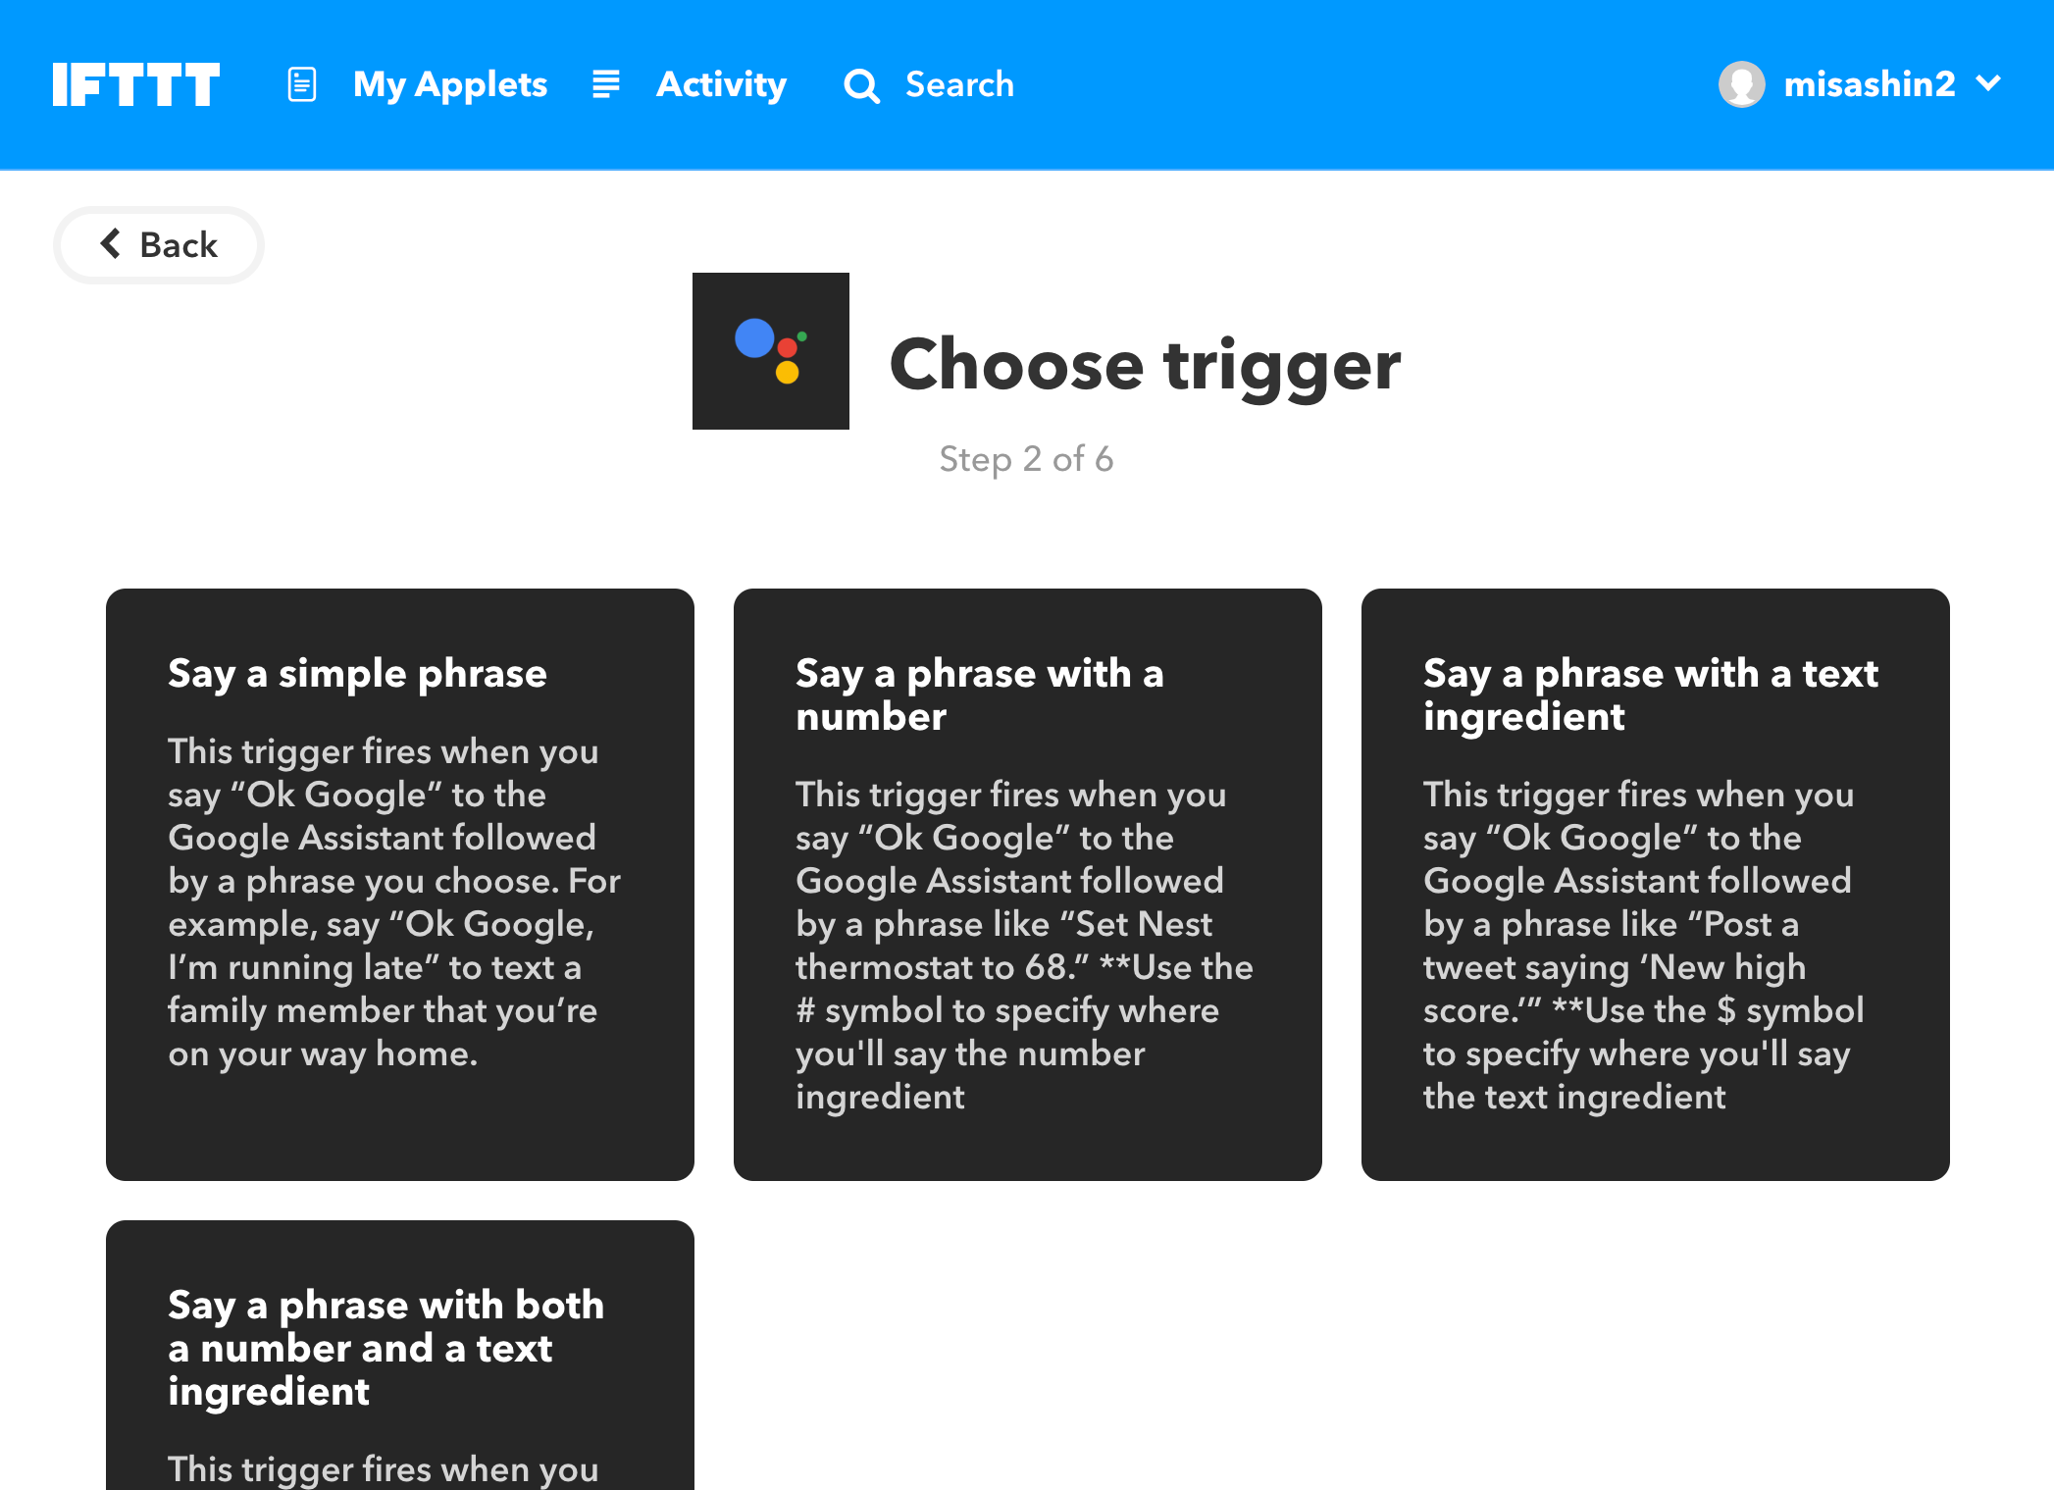
盛り付け(IFTTTで連携)

Slide 11
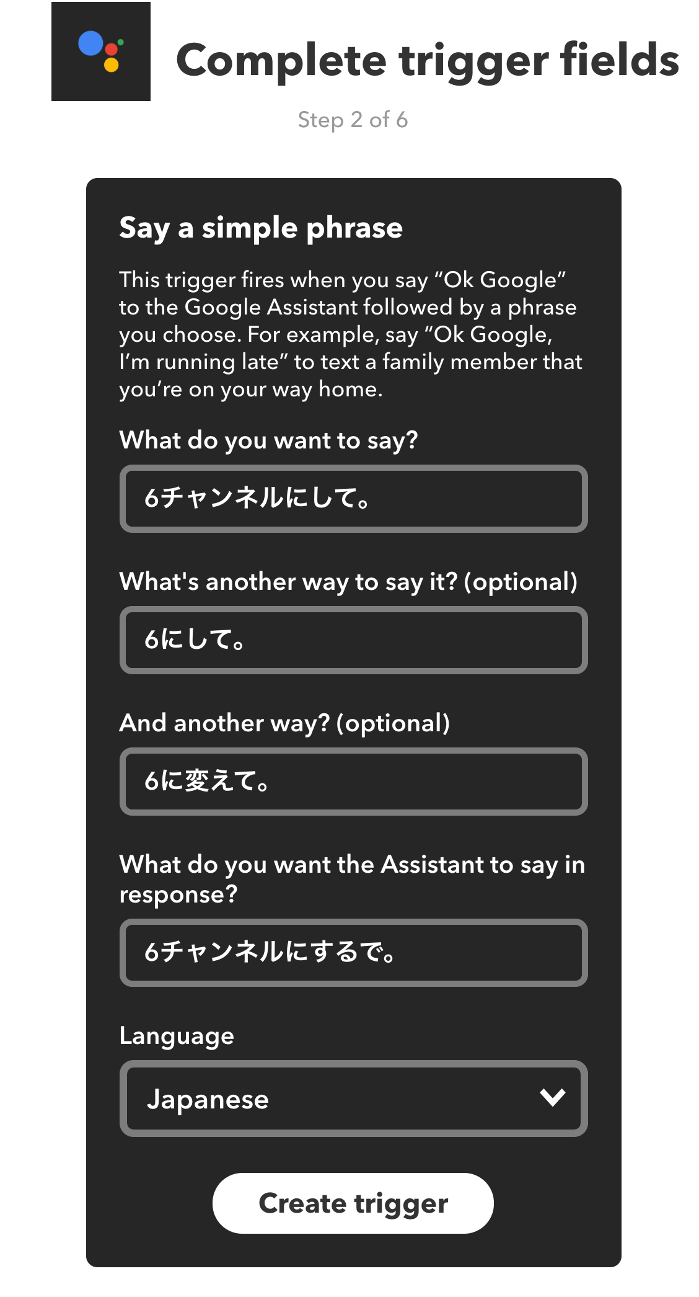
盛り付け(IFTTTで連携)
①What do you want to say?→動作を表す言葉
②What’s another way to say it?(optional)
③And another way?(optional)
→①の他の言い回し(なくてもいい)
④What do you want the Assistant to say in response?
→動作に対しての応答文言
⑤Language→今回は日本語
①
②
③
④
⑤

Slide 12
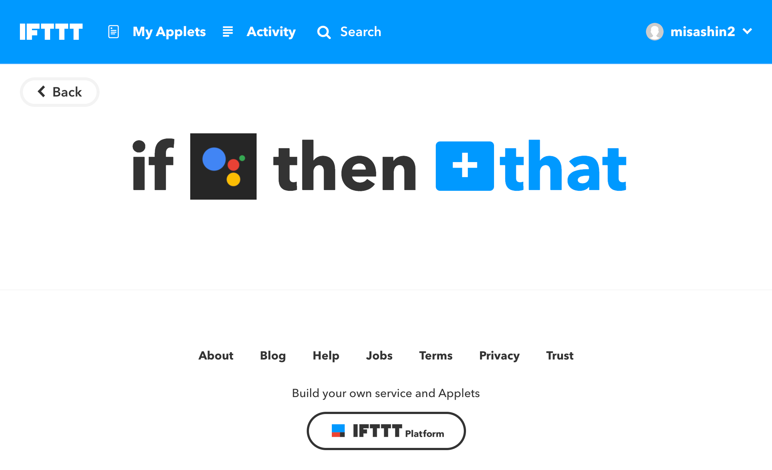
盛り付け(IFTTTで連携)

Slide 13
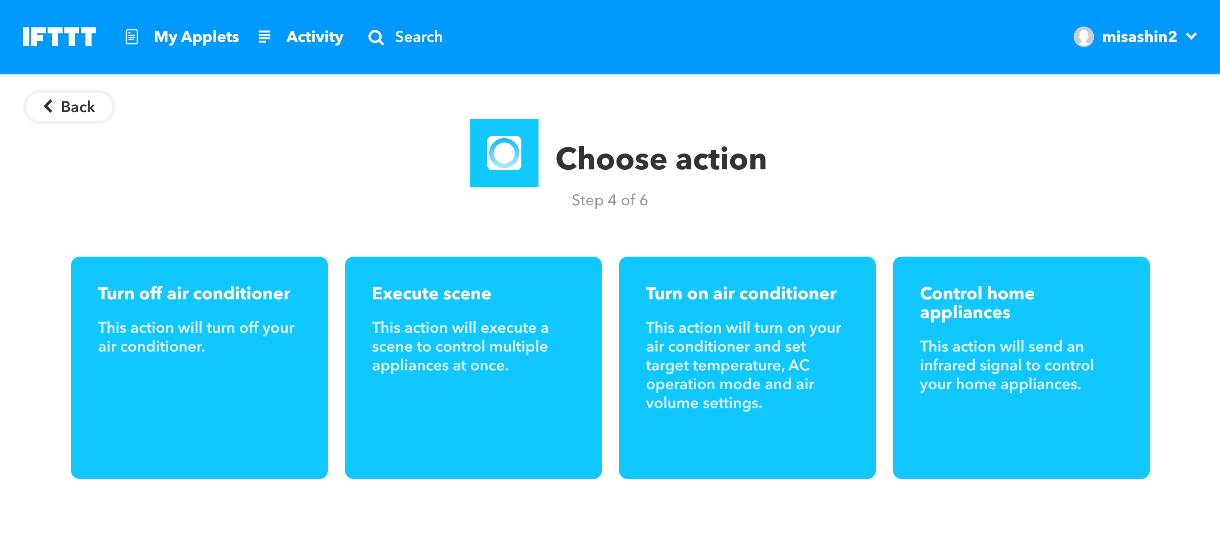
盛り付け(IFTTTで連携)
TVや電気など
(エアコン以外)
エアコンの設定(OFF )
エアコンの設定(ON )

Slide 14
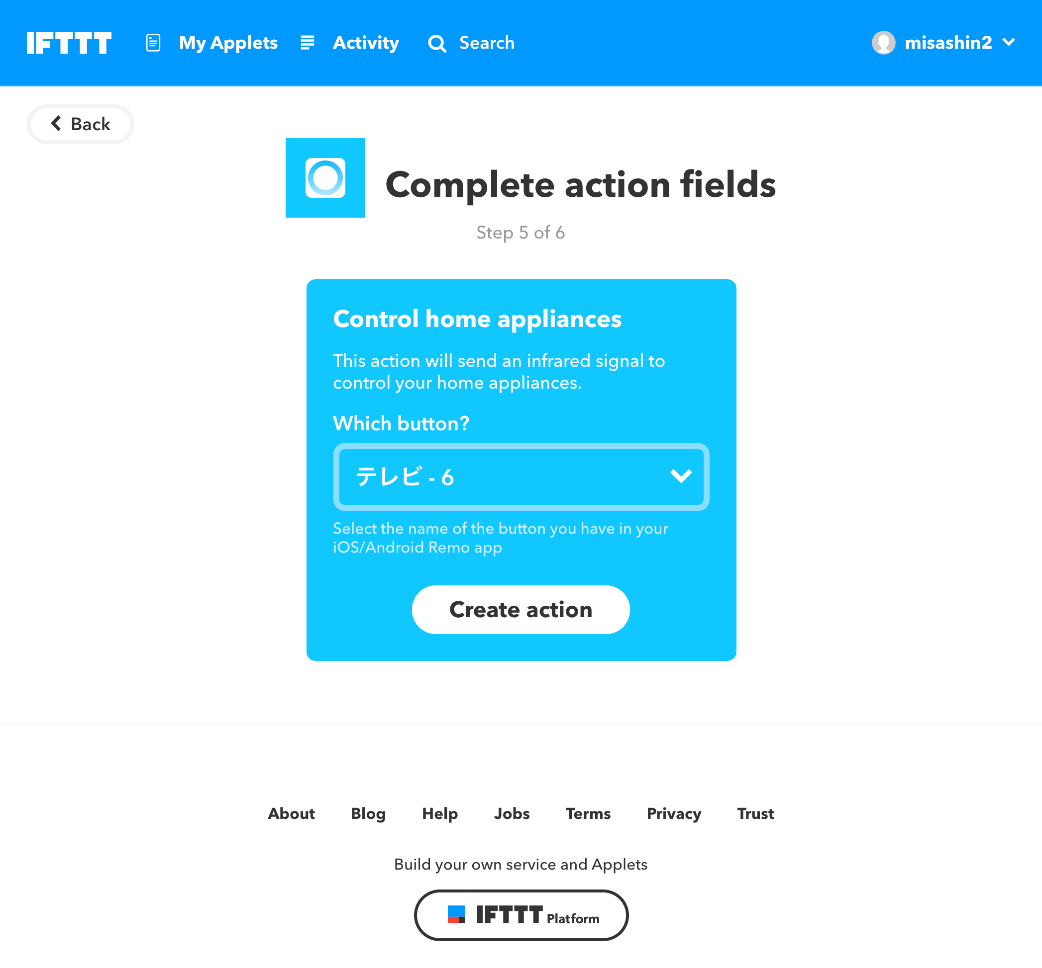
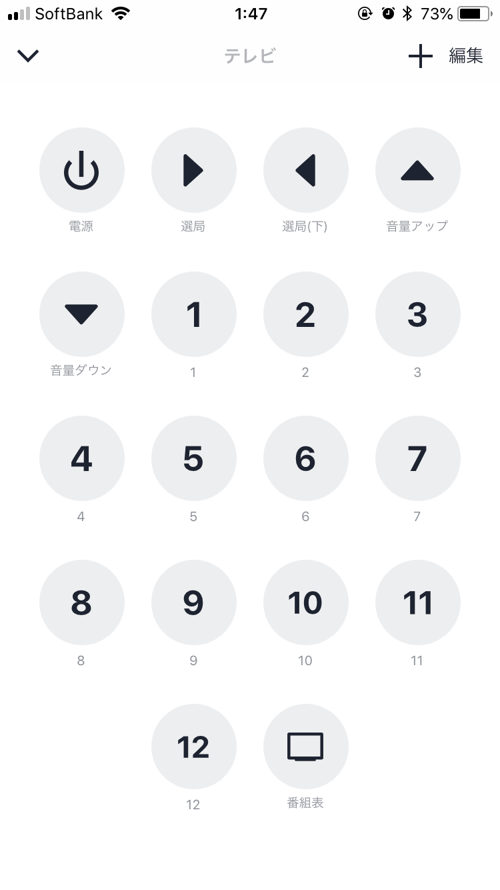
盛り付け(IFTTTで連携)
アプリで登録した項目

Slide 15
盛り付け(IFTTTで連携)
作成した項目のリスト

Slide 16
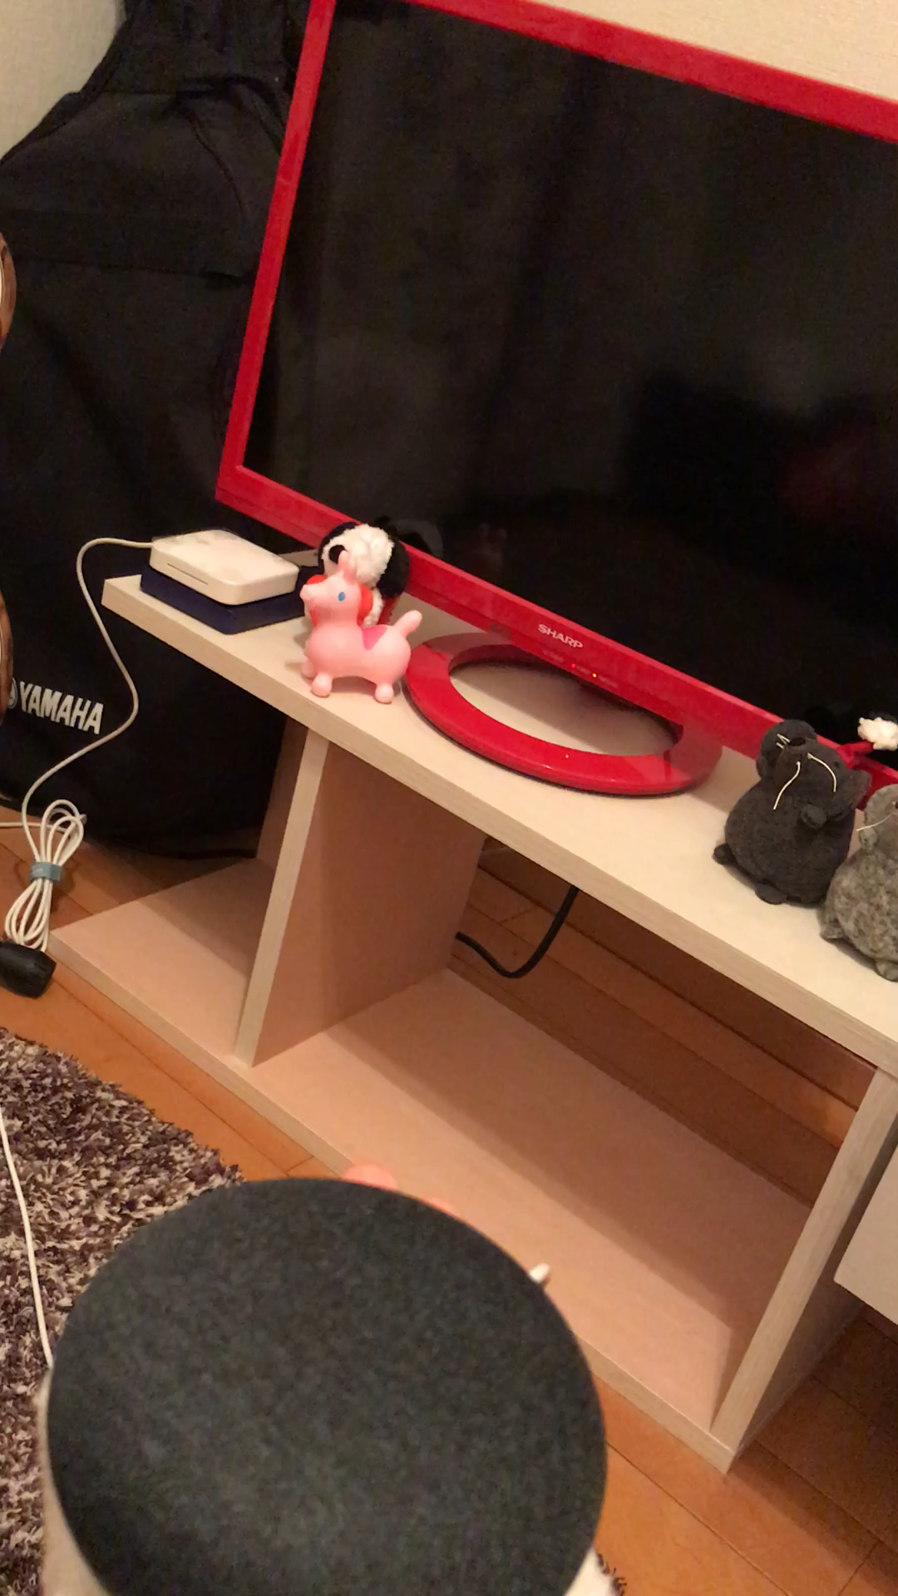
完成!(デモ)
ねぇグーグル。テレビつけて。
テレビつけるで。
ねぇグーグル。6にして。
6チャンネルに変えるで。

Slide 17
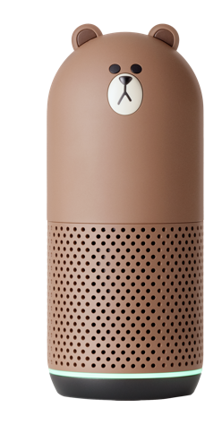


まとめ
気付いたら完成…あれ？コーディングしてない…！
スマート家電 ≠ 難しい！
スマート家電 = 便利！基本設定のついでにできる！
スマスピ取っ掛かりにはもってこい！

Slide 18

参考
http://www.atmarkit.co.jp/ait/articles/1711/22/news031.html
https://www.benrilife.com/entry/natureremo-mini-review
https://chasuke.com/smarthome-ifttt/

Slide 19

ご静聴ありがとうございました！
Notes:
最近よく聞くスマート家電。ただただ憧れだけでやってみました。

